Slide 1













TRƯỜNG THCS NGUYỄN TRÃI
BÀI GIẢNG
PHÒNG GD & ĐT GÒ VẤP * TRƯỜNG THCS NGUYỄN TRÃI *
V
Â
T
L
Ý
9
* NĂM HỌC 2021-2022*
GD
GÒ VẤP
Các em hãy cố gắng học thật tốt

Slide 2
KIỂM TRA BÀI CŨ
a) Viết công thức tính điện trở
b) Muốn đo hiệu điện thế giữa hai đầu một dây dẫn cần dùng dụng cụ gì? Mắc dụng cụ đó như thế nào với dây dẫn cần đo?
c) Muốn đo cường độ dòng địên chạy một dây dẫn cần dùng dụng cụ gì? Mắc dụng cụ đó như thế nào với dây dẫn cần đo?

Slide 3
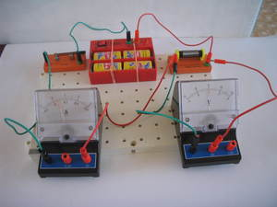

Tiết 3.Bài 3-Thực hành:
XÁC ĐỊNH ĐIỆN TRỞ CỦA MỘT DÂY DẪN
BẰNG AMPE KẾ VÀ VÔN KẾ

Slide 4
I.GIỚI THIỆU DỤNG CỤ THỰC HÀNH
Mỗi nhóm học sinh:
- Một dây dẫn có điện trở chưa biết giá trị.
- Một nguồn điện 6V có thể điều chỉnh được liên tục các giá trị hiệu điện thế từ 0-6V.
- Một vôn kế có GHĐ 6V và ĐCNN 0,1V.
- Một ampe kế có GHĐ 1,5A và ĐCNN 0,01A.
- Tám đoạn dây nối
- Một công tắc .
- Một thiết bị điều chỉnh dòng điện.

Slide 5
II.NỘI DUNG THỰC HÀNH
Mắc sơ đồ mạch điện theo hình vẽ
Lần lượt đặt các giá trị hiệu điện thế khác nhau tăng dần từ 0 đến 5V vào hai đầu dây dẫn
Đọc và ghi cường độ dòng địên chạy qua dây dẫn ứng với mỗi hiệu điện thế vào bảng kết quả của báo cáo
Hoàn thành báo cáo thực hành theo mẫu đã chuẩn bị

Slide 6
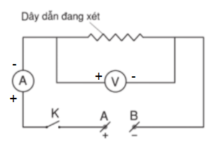
II.NỘI DUNG THỰC HÀNH
1.Vẽ sơ đồ mạch điện
Các nhóm tiến hành vẽ sơ đồ mạch điện để đo điện trở của một dây dẫn bằng ampe kế và vôn kế; đánh dấu chốt (+) và (-) của ampe kế và vôn kế.

Slide 7
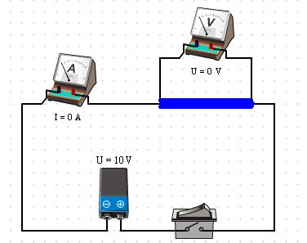
II.NỘI DUNG THỰC HÀNH
2. Mắc mạch điện theo sơ đồ đã vẽ:
Các nhóm tiến hành mắc mạch điện để đo điện trở của một dây dẫn bằng ampe kế và vôn kế như hình đã vẽ.

Slide 8
II.NỘI DUNG THỰC HÀNH
3. Các nhóm điều chỉnh nguồn điện để có các giá trị hiệu điện thế khác nhau tăng dần từ 0 đến 5V vào hai đầu dây dẫn. Đọc và ghi chạy qua dây dẫn ứng với mỗi hiệu điện thế vào bảng kết quả của phiếu báo cáo.

Slide 9
Ghi vào bảng kết quả trên
KQĐ Lần đo | Hiệu điện thế (V) | Cường độ dòng điện (A) | Điện trở ( )
1
2
3
1,6
0,26
2,4
0,44
4,4
0,7

Slide 10
Tính trị số điện trở của dây dẫn trong mỗi lần đo
KQĐ Lần đo | Hiệu điện thế (V) | Cường độ dòng điện (A) | Điện trở ( )
1
2
3
1,6
0,26
6,15
2,4
0,44
5,45
4,4
0,7
6,28
Khi làm thực tế, kết quả điện trở trong các lần đo sẽ khác nhau. Vì thế các nhóm phải đi tính giá trị trung bình công của 3 lần tính kết quả điện trở.

Slide 11
DẶN DÒ
- Ở nhà ôn tập lý thuyết và xem lại làm bài tập 1,2 trang 4-5 SBT

Slide 12




Hãy yêu thích việc mình làm bạn sẽ cảm thấy thú vị hơn và việc mình làm sẽ có hiệu quả hơn
Bài học của chúng ta đến đây là kết thúc!
HÃY HỌC KĨ VÀ LÀM BÀI TẬP ĐẦY ĐỦ
Chúc các em học giỏi!
Các em hãy cố gắng học tốt

